Slide 1
Віктарына
1
2
3
4
5
6
7
8
9
10
11
САМЫ РАЗУМНЫ
12
13
14

Slide 2
1
Бацька гарадоў беларускіх.
Полацк

Slide 3
2
Прадоўжы прыказку
Адна ў чалавека маці…
…адна ў яго і Радзіма.

Slide 4
3
Аўтар верша
“Люблю цябе, Белая Русь”
Уладзімір Карызна

Slide 5
4
Да каго ці чаго звяртаецца Пятрусь Броўка ў вершы?
Дарагая Беларусь

Slide 6
5
Творы раздзела
А) дапамагаюць пазбавіцца ад шкодных звычак;
Б)аб’ядноўваюцца тэмай прошлага Беларусі;
В)вучаць захоўваць памяць аб героях вайны.
Б)аб’ядноўваюцца тэмай прошлага Беларусі;

Slide 7
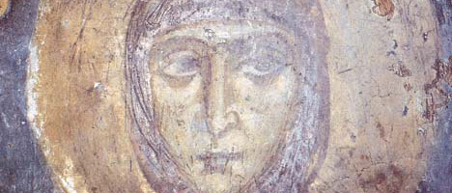
6
Хто гэта?
Еўфрасіння Полацкая

Slide 8
7
Прадоўжы радкі
Мой родны кут, як…
Забыць цябе…
Адказ:
Мой родны кут, як ты мне мілы!
Забыць цябе не маю сілы!..

Slide 9
8
Дойлід –
А) мастак
Б) архітэктар
В) доктар
Дойлід - архітэктар

Slide 10
9
Устанавіце адпаведнасць фактаў пра Беларусь
вёскі больш за 100
рэкі 2 969
працягласць мяжы прыкладна 25 000
гарады 20 000
азёры каля 11 000
вёскі прыкладна 25 000
рэкі 20 000
працягласць мяжы 2 969 км
гарады больш за 100
азёры каля 11 000

Slide 11
10
Адшукай чацвёртае лішняе:
Віцебск, Тураў, Свіцязь, Кобрын.
Свіцязь – возера.

Slide 12
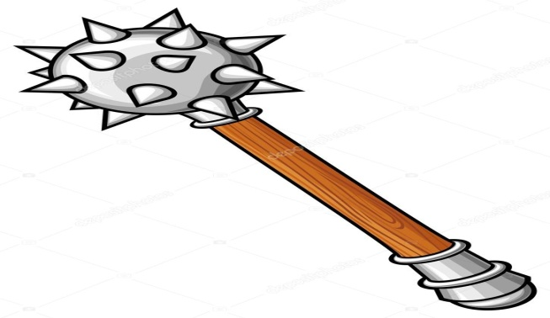
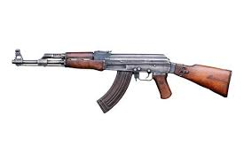
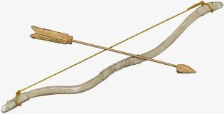
11
Дзіда –
А)
Б)
В)
Дзіда -А

Slide 13
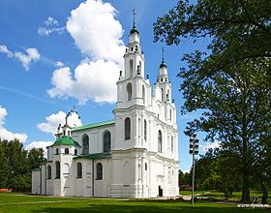
12
Дзе знаходзіцца ў Беларусі Сафійскі сабор
У Полацку

Slide 14
13
З якога боку ні пад’язжай, ні падыходзь да гэтага горада, першае, што кінецца ў вочы, - камяні абапал дарогі і на ўзмежках узгорыстых палёў. Гэты старажытны горад…
Камянец

Slide 15
14
Бліц. Растлумач:
- Беларусь – сінявокая.
- Беларусь -зямля пад белымі крыламі.
- Беларусь - кляновы лісток на карце Еўропы.
Шмат азёр.
Бусел – сімвал Беларусі.
Абрысы нагадваюць кляновы лісток.

Slide 16
Ссылки
https://encrypted-tbn3.gstatic.com/images?q=tbn:ANd9GcSx-sx7qOOnZumHHpnBaX-PVtWx0NyNszL62jVk9GvcBfEEym2PRg - сова
https://encrypted-tbn3.gstatic.com/images?q=tbn:ANd9GcRgbSd_y029D4pu_6EtxcjINE_95gm0-99inDCgg9_kvV7tiJsh – вопрос
Автор шаблона Савченко Наталия Ивановна , учитель истории, обществознания МБОУ ООШ№7 муниципального образования город Горячий Ключ
При использовании шаблона, просьба этот слайд оставлять!
ВЯЛІКІ ДЗЯКУЙ.К.А.

